Slide 1
COS242 – Teoria dos Grafos 1º Trabalho Prático
Alunos:
Bruno Tourinho Tomas
Jonathan Augusto da Silva

Slide 2
Sumário
Introdução
Implementação
Conclusão: Resultados dos Estudos de Caso

Slide 3
Introdução
Foi desenvolvida uma biblioteca para manipular grafos, que seja capaz de representá-los, assim como desenvolver um conjunto de algoritmos em grafos. A biblioteca foi desenvolvida de forma que possa ser utilizada por outros programas.

Slide 4
Implementação
Linguagem utilizada: C++
Orientação a objeto
Classe Graph descreve o grafo
Classe Edge - arestas
Classe Node - vértices

Slide 5
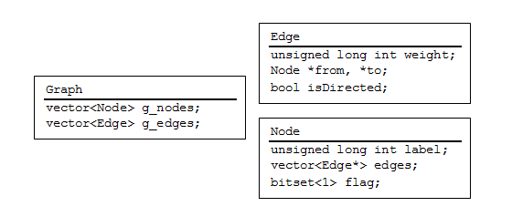
Implementação - UML

Slide 6
Vetor x array
O uso do container vector possibilita uma alocação dinâmica de memória para o array, permitindo expandi-lo ou contraí-lo quando necessário de modo prático – usando a função resize ou simplesmente adicionando um elemento no seu fim (push_back).

Slide 7
Tipo bool x vetor bool
É sabido que variáveis do tipo bool não ocupam somente um bit em memória, e sim um byte – por questões de endereçamento de memória. Entretanto, o container vector<bool>, uma especialização de vector, usa somente um bit para cada elemento, além de ter a possibilidade de ser referenciado usando os colchetes (“[ ]”), como num array.

Slide 8
Resultados

